Slide 1



Slide 2

Mariusz Wójcik
Zaufanie jest dobre, ale kontrola lepsza - sprawdźmy kto używa antywzorców SQL

Slide 3









ABOUT THE AUTHOR
Mariusz Wójcik
Senior Azure Solution Engineer w C&F
Członek zarządu Data Community Poland
Lider oddziału Bydgoszcz i Toruń
E-MAIL
Mariusz.wojcik@datacommunity.pl
LINKEDIN
https://www.linkedin.com/in/mariusz-wojcik/

Slide 4






PARTNERS
MEDIA PARTNERS

Slide 5

AGENDA
Czym jest wzorzec?
Czym jest antywzorzec?
SQL Server 2022 - query_antipattern
DEMO

Slide 6

SQL
SELECT FirstName, LastName FROM Sales.Customers
DELETE FROM Sales.Product WHERE Color = `Red`
Notes:
Język SQL służy do komunikowania się z bazą danych.
Słowo komunikować nie jest użyte przypadkowo - ponieważ jeśli spojrzymy na zapytania SQLowe, możemy dojść do wniosku że opisujemy oczekiwany rezultat zapytania, a silnik bazy danych odpowiednio interpretując nasz kod, wykonuje określone kroki.
Nie kompilujemy kodu, jedynie opisujemy warunki jakie ma spełniać efekt końcowy. Takie podejście nazywamy programowanie deklaratywnym.
Trochę przypomina ono też komunikację między ludźmi. Jedna osoba zadaje pytanie - czyli wykonuje zapytanie, a druga osoba odpowiada (silnik bazy danych wyświetla wynik zapytania).
Zatem jeśli w takiej komunikacji użyjemy dziwnych skrótów myślowych, albo nie będziemy odpowiednio precyzyjni - możemy nie zostać zrozumiani i nie dostaniemy takiego rezultatu jaki oczekujemy.
Więc jeśli będziemy pisać brzydkie zapytania, stosować jakieś drogi na skróty to możemy wpaść w pułapkę jaką jest używanie antywzorców.

Slide 7
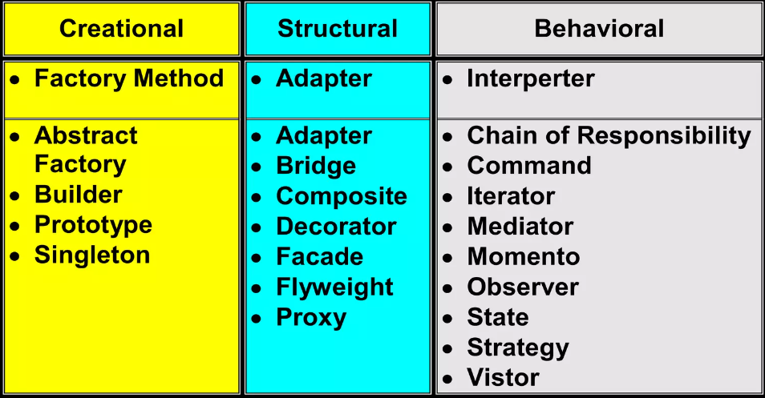
Czym jest wzorzec?
public static final int COLS = 4;
SELECT City FROM Sales.CustomerDetails
Notes:
Zanim jednak dojdziemy do antywzorców krótkie przypomnienie czym jest wzorzec.
Wzorzec - można skojarzyc z programowania wzorce projektowe – jak singleton, kompozyt czy MVC (Model View Controller), to mówiąc najprościej – pewien schemat, sposób na realizację jakiegoś zadania, który jest uznawany za sprawdzony, dobry i powszechnie akceptowalny w społeczności programistów.
Dotyczyć może rozwiązania dużego problemu, wyznaczać sposób pisania kodu całej aplikacji, ale może też być czymś znacznie prostszym, bardziej atomowym.
Na przykład zasada w JAVIE aby używać wielkich liter przy deklarowaniu nazw zmiennych statycznych.
Albo coś z SQLa – zawsze dodawaj nazwę schematu do tabeli

Slide 8

Czym jest antywzorzec?
SELECT SecondName
FROM Sales.Customer
WHERE Country = `Poland`
AND SecondName !=`Janusz`
OR SecondName IS NULL
Notes:
Antywzorzec również pozwala na rozwiązanie problemu czy zrealizowanie jakiegoś zadania ale niestety zawsze powoduje ono powstanie dodatkowych problemów, skutków ubocznych.
Używając takiego „brzydkiego” rozwiązania w kontekście baz danych możemy sprawić ze zapytanie będzie chodziło wolniej, będzie przekłamywać wyniki albo będzie wywierało negatywny wpływ na inne procesy na bazie a w szczególnych przypadkach – może się okazać że takie rozwiązanie nie pozwala na dalsze rozwijanie kodu źródłowego i całość trzeba przepisać od nowa.
Skąd się biorą antywzorce ? Z braku wiedzy, z lenistwa, z pisania niechlujnego kodu, z bezmyślnego kopiowania rozwiązań innych osób.
W przypadku SQLA – gdy baza danych jak już wiemy – intepretuje nasze polecenia – ma to ogromne znaczenie aby zwracać większa uwagę na to co i jak piszemy.
Rozważmy zatem jeden nieoczywisty przypadek: wyświetlamy drugie imię każdego klienta, który nie jest z Polski. Czy takie zapytanie jest antywzorcem? To zależy. Jeśli naszym celem było wyświetlenie wszystkich klientów z Polski, którzy nie mają na drugie imię Janusz to trzeba ustalić dwie rzeczy: po pierwsze jak zdefiniowana jest kolumna SecondName. Bo jeśli dopuszcza wartość NULL to nasze zapytanie nie wyświetli nam tych klientów którzy nie mają drugiego imienia. I druga rzecz – co zrobić z klientami którzy nie mają drugiego imienia? Czy takie osoby też powinny być uwzględnione w wyniku zapytania? Jeśli tak, to trzeba dopisać warunek dla NULLi.
Wniosek jest więc taki że pozornie dobre zapytanie może być antywzorcem w specyficznej konfiguracji bazy danych i konkretnych wymagań biznesowych.
Natomiast bez żadnych wyjątków - najbardziej powszechny antywzorzec SQL to słynne zapytanie SELECT * FROM tabela

Slide 9

SQL Server 2022
Extended events - query_antipattern
Notes:
W listopadzie 2022 pojawiła się najnowsza wersja SQL Servera o nazwie kodowej Dallas. Wprowadza ona szereg usprawnień, bardzo dużą integrację z Azure ale także mniejsze funkcjonalności – jak Extended Event – query-antipattern.
Pozwala on na identyfikowanie antywzorców uruchamianych na silniku bazy danych. Oczywiście nie wszystkich. Póki co możemy śledzić kilka które sprawiają że SQL Server nie może poprawnie zoptymalizować zapytania albo przynajmniej nie potrafi zrobić tego automatycznie.

Slide 10

Podsumowanie
Trzeba od początku robić dobrze!
Notes:
Jeśli od samego początku będziemy dbać o to aby nie używać antywzorców, tym wieksza szansa że nasz kod będzie dobrej jakości.
Dlatego: Trzeba od poczatku robić dobrze.
Tylko tyle i aż tyle.

Slide 11



